Slide 1









République Démocratique du Congo CREWS – Le point sur le Projet
Forum Hydrométéorologique de la CEEAC
14-16 Novembre 2018
Libreville, Gabon

Slide 2
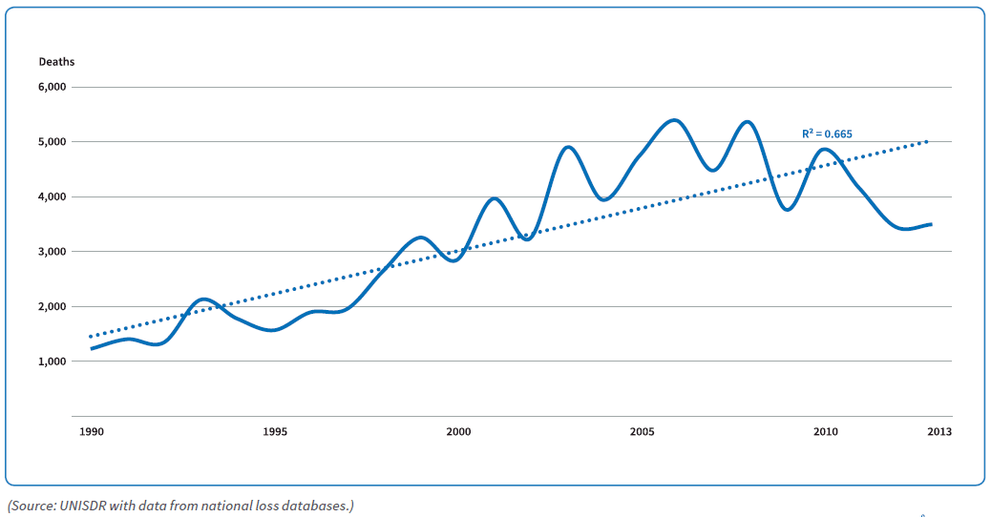
Contexte de cette initiative d'investissement
À l'échelle mondiale, les pertes en vies humaines et en moyens de subsistance dues aux événements météorologiques et climatiques ont diminué;
Dans les pays les moins avancés (PMAs) et les petits États insulaires en développement (PEIDs), les pertes en vies humaines et en moyens de subsistance augmentent.
L'OMM a indiqué que plus de 80% des 48 PMA du monde ne disposent que d'un système d'alerte précoce de base et que seuls quelques-uns des 40 PEID disposent d'un système d'alerte précoce efficace..
La France, à la COP21 de Paris, a lancé l'initiative CREWS en tant que solution d'adaptation au climat dans les PMAs et les PEIDs
Mortalité
Importante
1990-2013

Slide 3
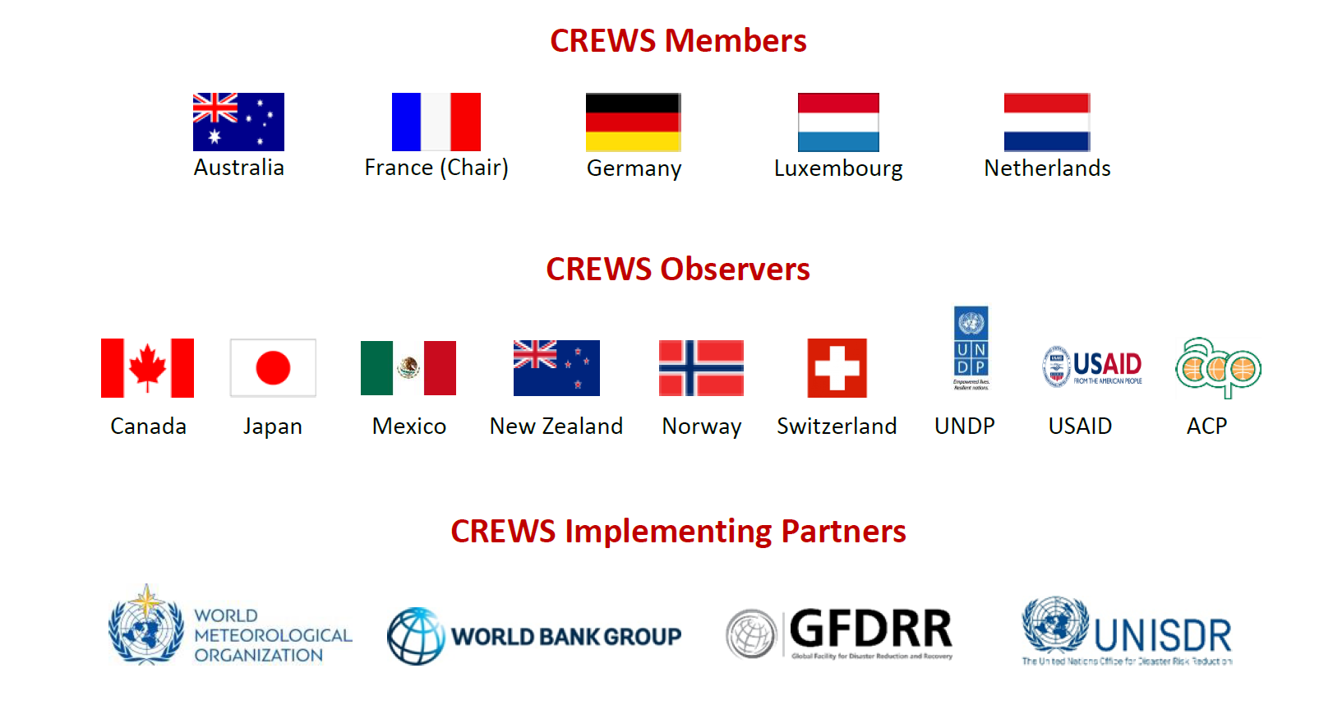

Slide 4
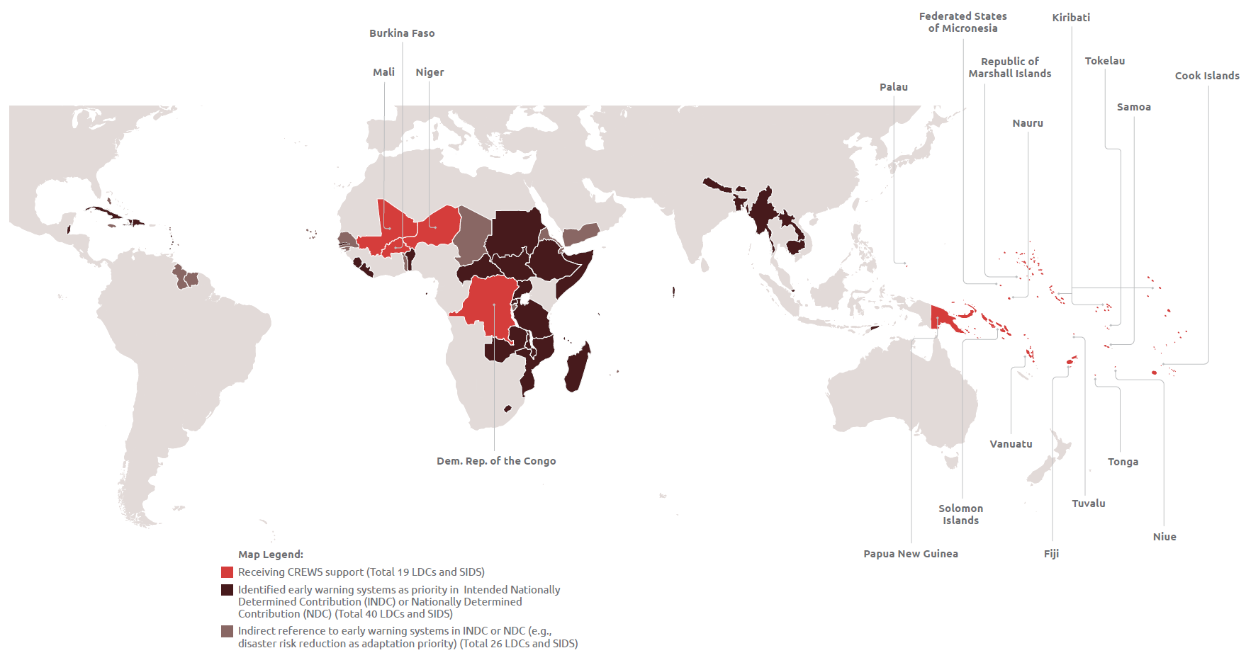
Demande pour des systèmes d'alerte précoce

Slide 5
Portefeuille du CREWS
Initiatives d'investissement approuvées, mise en œuvre
2017 | Burkina Faso, Pacific, Mali
 | RDC, Niger
 | Caraïbes, Afrique de l'Ouest
2019 | Afghanistan Bénin Bhutan Curacao Ethiopie Océan Indien Madagascar Tchad Togo

Slide 6
RDC - Renforcement des services hydrométéorologiques et d'alerte rapide
DRC

Slide 7
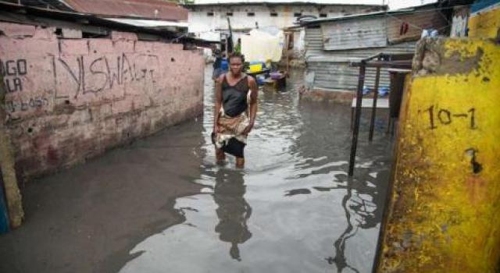
République Démocratique du Congo
Objectifs
Soutenir le renforcement des capacités des services hydrométéorologiques et des services d’alerte précoce de la RDC en tirant parti du projet financé par le Groupe de la Banque mondiale intitulé «Projet de renforcement des services hydrométéorologiques et climatiques» (8 M $ US: 5,3 FEM + 2,7 M GFDRR).
Le projet permettra d’améliorer les services hydrométéorologiques du pays en :
Améliorant les capacités de base des prévisions météorologiques et la communication
Pilotage des services d'information agro-météorologique
Pilotage des services d'alerte précoce aux inondations
Soutenir les services de météorologie aéronautique
Durée: 2018 - 2022
CREWS 3,090,000 USD
Groupe BM 2,790,000 USD
OMM 300,000 USD
Durée d’exécution: 2018 - 2022
Projet d'hydromet en RDC exécuté par Mettelsat (Ministère Transp) 8 000 000 USD
Points sur les Activités de CREWS
A. Renforcement des cadres institutionnels et réglementaires et renforcement des capacités pour les services d'hydro-météorologiques et d'alerte rapide
B. Soutenir le développement et l'installation de systèmes d'alerte précoce aux inondations
C. Soutenir le développement de systèmes de gestion de la qualité axés sur la météorologie aéronautique
C. Soutenir le développement et la stratégie commerciale de Mettelsat
Inondations à Kinshasa en janvier 2018 (Source: CARITAS, RDC)

Slide 8
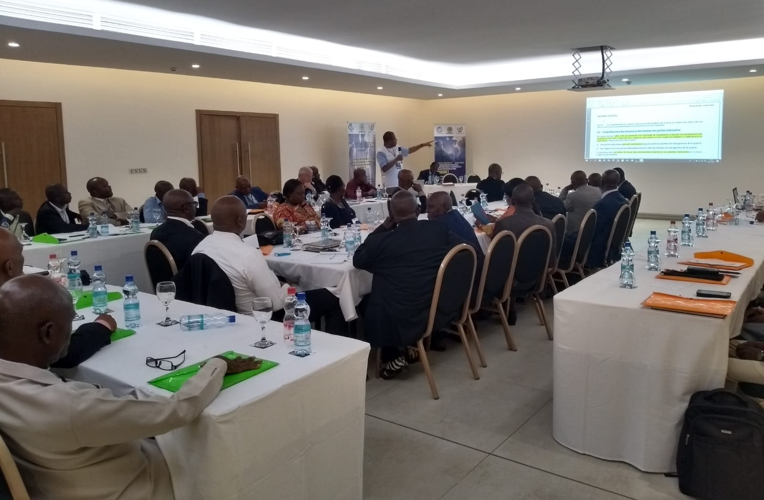
Republique Démocratique du Congo
Renforcement institutionnel, réglementaire et développement des capacités
Soutenir le renforcement institutionnel des services hydrométéorologiques et l'alerte rapide: ateliers avec les parties prenantes et discussions de groupe d'utilisateurs (3 ateliers réalisés)
Soutien à MettelSat et à la Régie des Voies Aériennes de la République Démocratique du Congo (RVA) pour l'élaboration d'un système de gestion de la qualité des services météorologiques pour la navigation aérienne avec le soutien de l'ASECNA (Sécurité de la navigation aérienne en Afrique et à Madagascar) (3 ateliers réalisés)
Soutenir la stratégie de développement et le plan opérationnel de Mettelsat (en cours avec les conseillers internationaux).
Atelier QMS Aviation - novembre 2018, Kinshasa

Slide 9
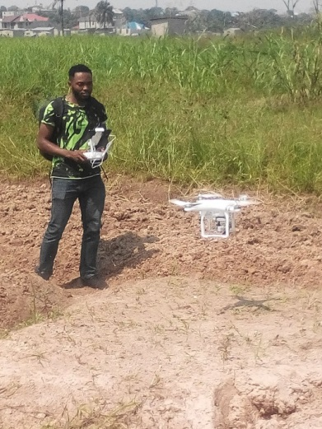
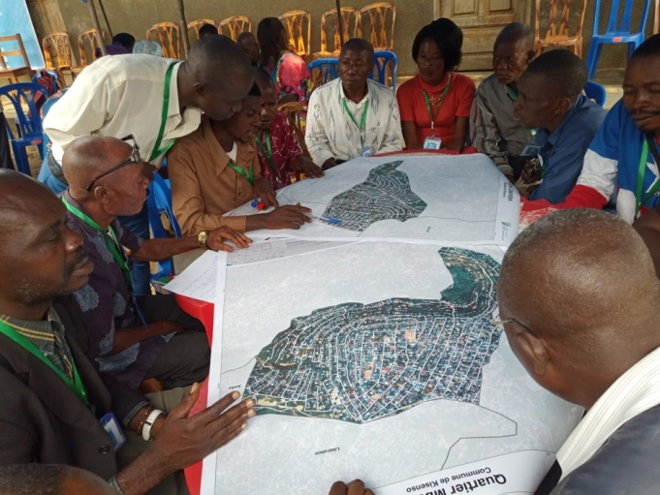
Republique Democratique du Congo
Systèmes d’alerte rapide en cas d’inondation
(activité pilote à Kinshasa - bassin versant urbain de N’Djili)
Soutien à la conception et à l'installation de systèmes de surveillance en temps réel dans un bassin versant pilote de Kinshasa (en cours);
Identification et cartographie des biens exposés et de la population aux risques d'inondation dans le cadre de la cartographie pilote des bassins versants et des communautés (3 groupes ciblés sur les communautés organisés en collaboration avec le projet Opencity GFDRR);
Modélisation du risque d'inondation dans le bassin versant de N’Djili (2 190 km² - cofinancement)
Formation sur la cartographie des expositions (71 personnes déjà formées) et les groupes de discussion sur la sensibilisation aux risques d'inondation dans les communautés vulnérables (3 formations terminées)

Slide 10
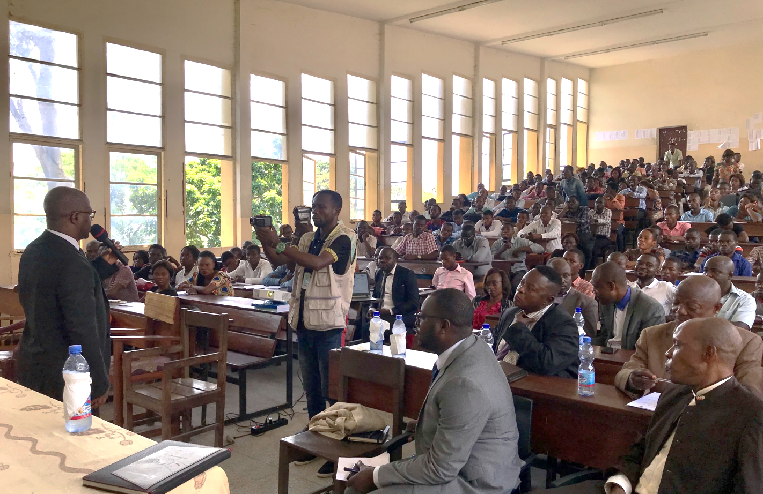
Republique Democratique du Congo
Sensibilisation aux risques, renforcement des capacités et éducation
Synergies avec l'Université de Kinshasa;
Collaborations avec l'OSFAC (Observatoire Satellite des Forêts d'Afrique Centrale) à l'Université de Kinshasa;
Synergies avec les autres parties prenantes concernées, par exemple Ville-Province de Kinshasa, Ministère de l'Urbanisme, de la Protection Civile, Agence d'Etudes d'Architecture, etc.
Le DG de Mettelsat discute des activités du projet avec des étudiants et des professeurs de la faculté des sciences de l'Université de Kinshasa

Slide 11
Democratic Republic of Congo
Prochaines étapes
Continuer à soutenir le développement d’un système de gestion de la qualité des services météorologiques de navigation aérienne et recouvrement des coûts;
Soutien technique au projet HydroMet en DRC au travers de conseiller internationaux et sociétés de conseil;
Continuer à soutenir la cartographie des populations exposées aux risques d’inondation dans la zone pilote de Kinshasa. Ce travail sera fait sur base participative avec les communautés locales et les données relatives à la vulnérabilité seront ventilées par genre;
Soutien à la conception et à l’installation d’un système d’alerte précoce pilote pour les inondations à Kinshasa (particulièrement important après les inondations de Kinshasa en janvier, 50 personnes tuées et 76 millions USD de dommages et pertes), ceci en collaboration avec les communautés vulnérables et la Protection Civile;
Collaboration avec les communautés locales et les groupes de femmes pour le développement de système d’alerte précoce pilote pour les inondations, y compris les systèmes d’alerte communautaire et les réponses aux situations d’urgence. De la formation sera fournie aux communautés, en ayant une approche orientés sur le genre;
Synergies entre le groupe Banque mondiale et l’OMM pour le renforcement des capacités de prévision de Mettelsat, et développement des capacités.

Slide 12
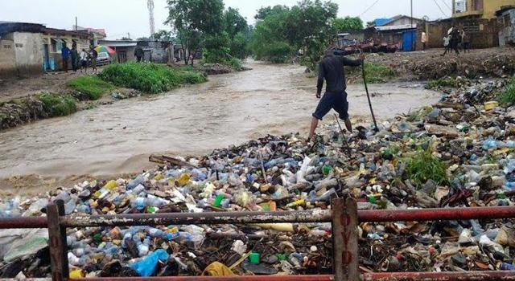
Inondations en 2018 à Kinshasa: route inondée à Limete, Kinshasa (source: CARITAS Kinshasa)

Slide 13
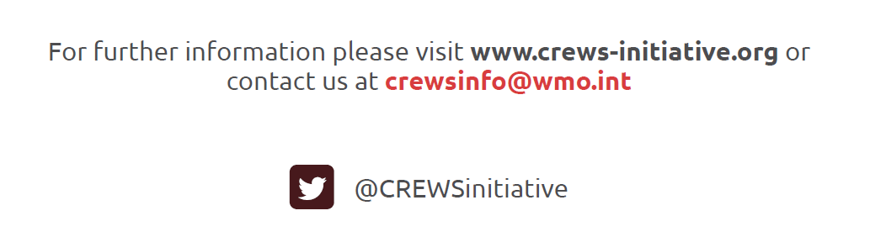
Merci, Thank you, Gracias, Obrigado
Libreville, … November 2018

